Slide 1



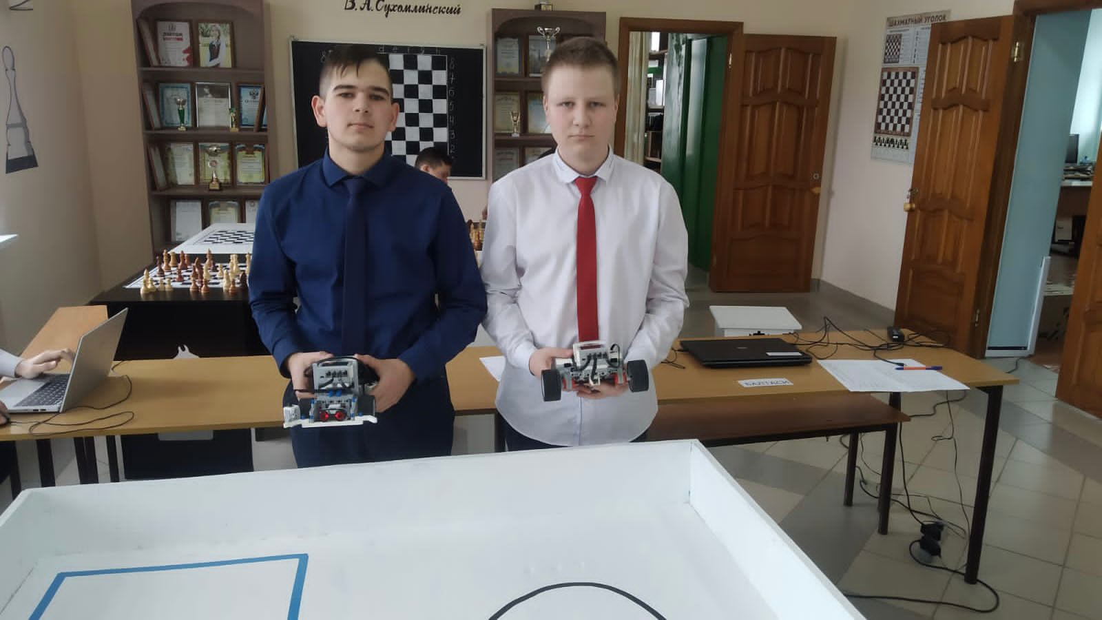
Гордеев Артур, Зайнагутдинов Раяз, обучающиеся
8-г класса призеры VII Чемпионатного движения по профессиональному мастерству «Профессионалы»; призеры республиканского этапа Всероссийского конкурса начального и технического моделирования и конструирования «Юный техник моделист»

